Slide 1
비대면 원격수업 환경에서 효과적인 자기주도 학습을 지원하기 위한 점진적학습 챗봇 및 웹 통합 시스템
익명의 냥고양이
[ 김영미, 문예진, 이민주, 유소영 ]
Notes:
안녕하세요
저희는 원격수업 지원 챗봇 서비스 프로젝트를 진행하고 있는 익명의 냥고양이 팀입니다.

Slide 2
CONTENTS
01
02
03
04
개요
구성 및 기능
성능 및 기대 효과
데모 영상
- 개발 배경
- 목표 시스템
- 시스템 구성도
- 아키텍처 구성도
- 구현 세부 기능
- 성능 평가
- 기대 효과
Notes:
개요, 구성 및 기능, 성능 및 기대효과, 그리고 데모영상 순으로 설명드리겠습니다.

Slide 3
01
개요
Notes:
개요입니다.

Slide 4
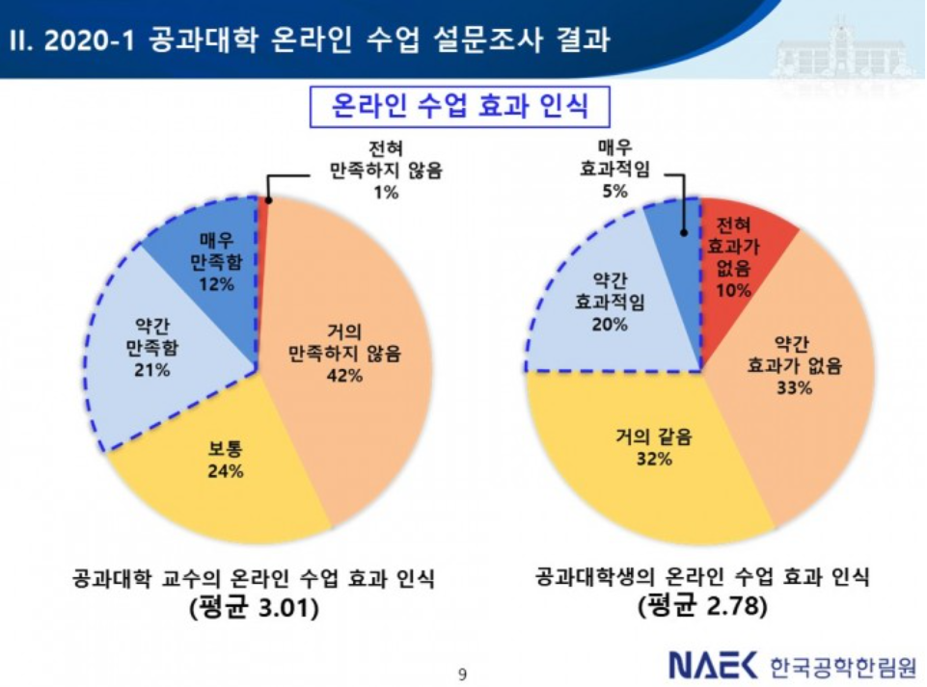
01.
개요
개발 배경
Q.비대면 수업이 효과적인가?
교수 33%, 학생 25%만 만족
Q.비대면 수업의 문제점은?
교수 : 학생의 이해도 파악이 어려움
학생 : 쉽게 질문하기 어려움
Notes:
최근 코로나 19로 인한 팬데믹 상황에서 원격 수업이 전국적으로 활발하게 이루어지고 있습니다.
한국공학한림원 온라인 포럼에서 전국 공대 교수 100명과 대학생 4152명을 대상으로 원격 수업의 효과를 조사한 결과, 교수 33%, 학생 25%만 만족하는 것으로 나타났습니다. 원격 수업의 문제점으로 학생은 쉽게 질문하기 어려운 환경을, 교수는 학생들의 이해도 파악이 어렵다는 점을 꼽았습니다.

Slide 5
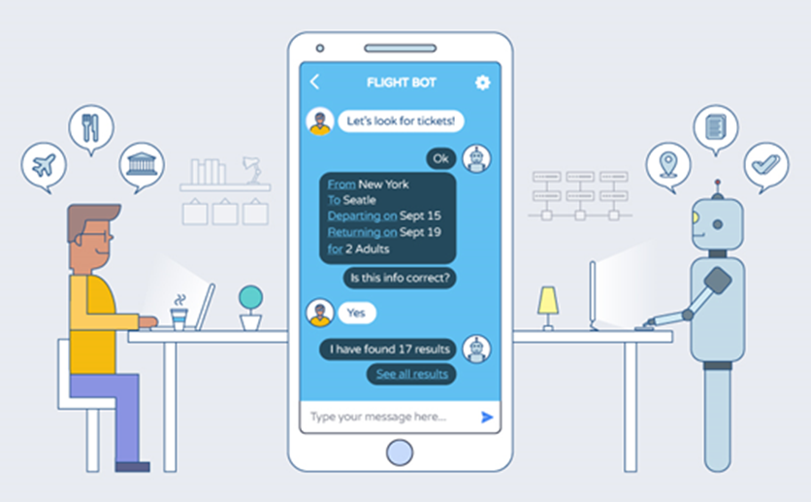
01.
개요
2. 목표 시스템
Notes:
따라서 조교의 역할을 하는 원격 수업 지원 챗봇 시스템을 개발하게 되었습니다.

Slide 6

01.
개요
2. 목표 시스템
미해결 질문과 답
데이터 셋을 통해
점진적 학습이
가능한 챗봇
개선
규칙기반 챗봇
: 자동 확장 항목 옵션 제공 X
Notes:
본 프로젝트의 핵심은 기존의 규칙 기반 챗봇을 개선하여 점진적 학습이 가능한 챗봇을 구현하는 것입니다.
챗봇 구현에 사용된 Dialogflow는 질문에서 미리 정의해놓은 규칙을 찾을 수 없는 경우 답변이 불가능하다는 한계점을 가집니다. 이를 해결하기 위해, ‘미해결 질문과 답’ 데이터 셋을 점진적으로 학습하여 개선 가능한 시스템을 개발하였습니다.

Slide 7

01.
개요
2. 목표 시스템
질문 횟수 + 종류
교수, 조교
학생의
학습 참여도
파악
학습 참여도
수치화
Notes:
또한 사용자의 질문 횟수와 종류로 학습 참여도를 수치화하여 관리자가 이를 파악할 수 있도록 했습니다.

Slide 8
02
구성 및 기능
Notes:
다음은 구성 및 기능입니다.

Slide 9
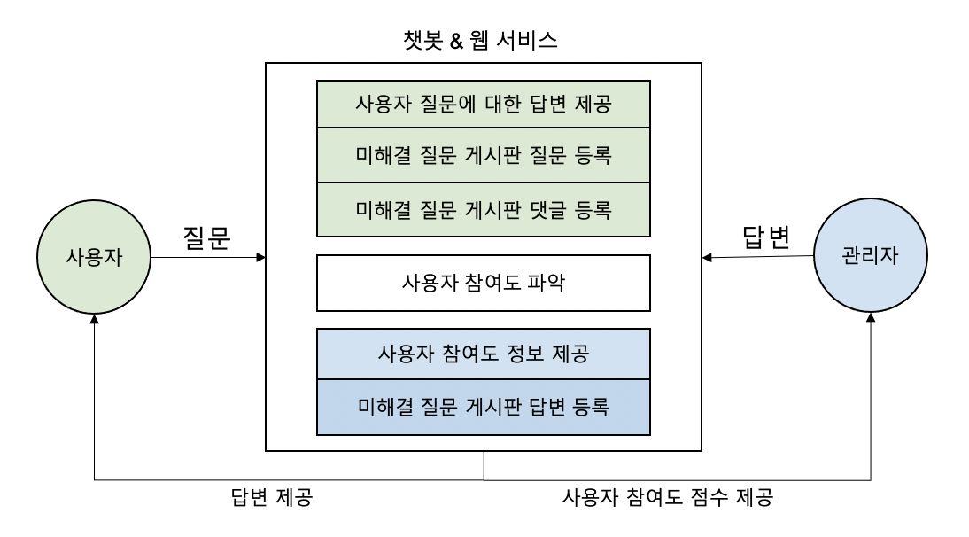
02.
구성 및 기능
시스템 구성도
Notes:
본 시스템의 구성도입니다. 권한에 따라 사용자, 관리자로 나뉘며 이용할 수 있는 기능이 다릅니다. 자세한 내용은 뒤에서 설명드리도록 하겠습니다.

Slide 10
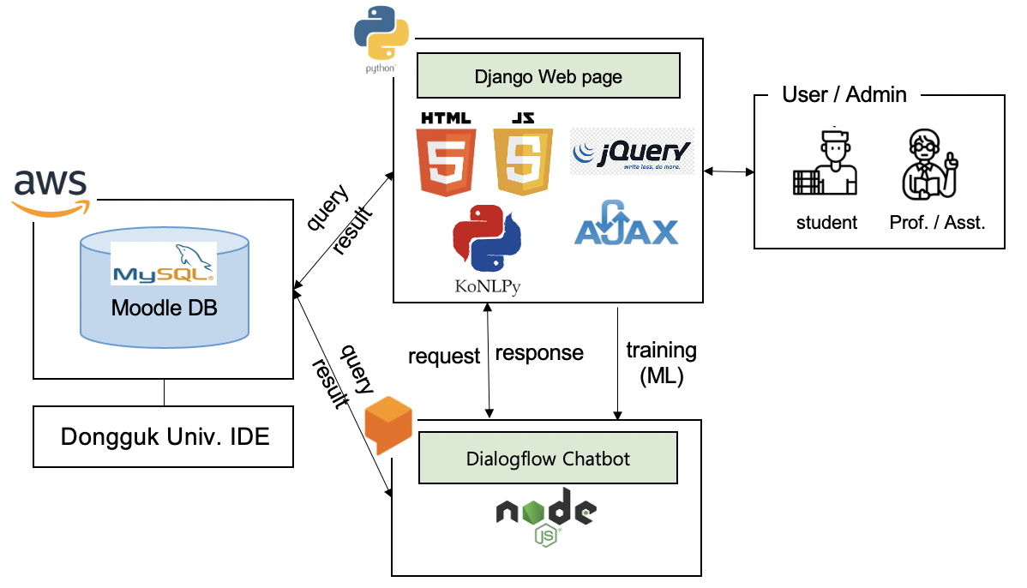
02.
구성 및 기능
아키텍처 구성도
Notes:
다음은 아키텍처 구성도입니다.
Moodle 플랫폼으로 개발된 동국대학교 IDE와 연동하여 사용할 수 있도록 같은 형태의 DB를 사용하였습니다.
Django로 웹페이지를 개발하였고, 이를 통해 Dialogflow 챗봇 서비스를 제공하였습니다.

Slide 11
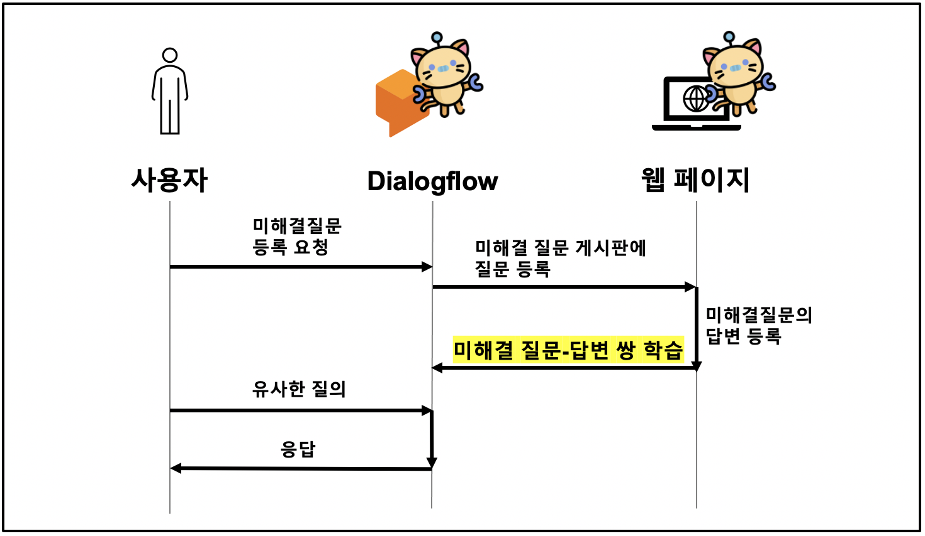
02.
구성 및 기능
(1) 미해결 문제 게시판을 통한 점진적 학습
구현 세부 기능
Notes:
구현 세부 기능에 대해서 설명드리겠습니다.
미해결 문제 게시판을 통한 챗봇의 점진적 학습입니다.
챗봇이 제대로 답변하지 못하는 경우, 미해결 질문 게시판으로 이동할 수 있는 url을 제공합니다.
사용자가 이를 클릭하여 질문을 등록하고 관리자가 답변을 등록하면 챗봇이 이를 학습하게 됩니다.
Konlpy의 morphs 함수로 질문의 형태소를 분석하여 entity를 설정하고 이를 training phrase로, 답변을 response로 하여 학습합니다. 이를 통해 추후 유사한 질문에 대한 답변을 제공할 수 있게 됩니다.

Slide 12
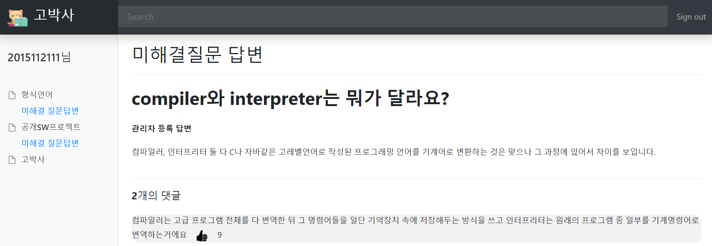
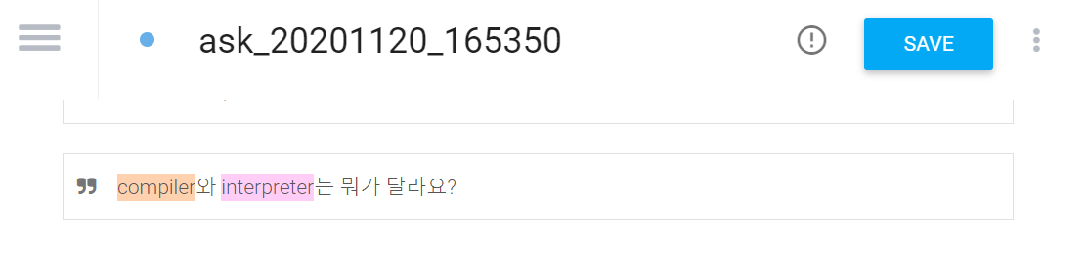
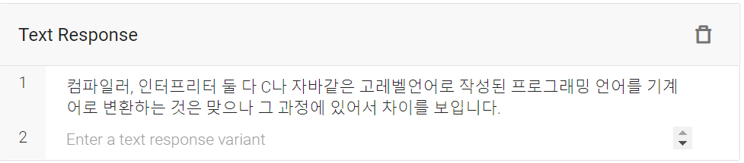
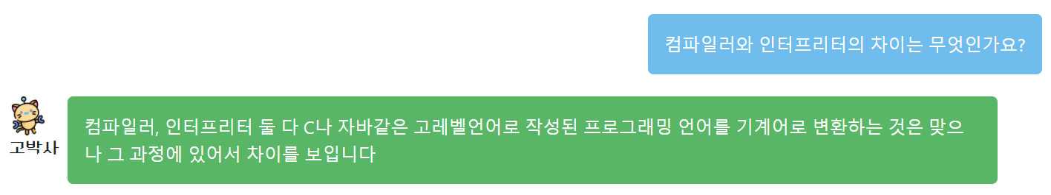
02.
구성 및 기능
(1) 미해결 문제 게시판을 통한 점진적 학습
구현 세부 기능
학습
[ 미해결 질문 게시판 ]
[ 챗봇에 새로 생성된 인텐트 ]
대답
가능
[ 챗봇 ]
Notes:
이는 미해결 질문과 그 답을 학습하여 후에 유사한 질문에 답변을 제공하는 것을 보여주는 예시입니다. Dialogflow에 엔티티가 설정된 인텐트가 추가된 것을 확인할 수 있습니다.

Slide 13
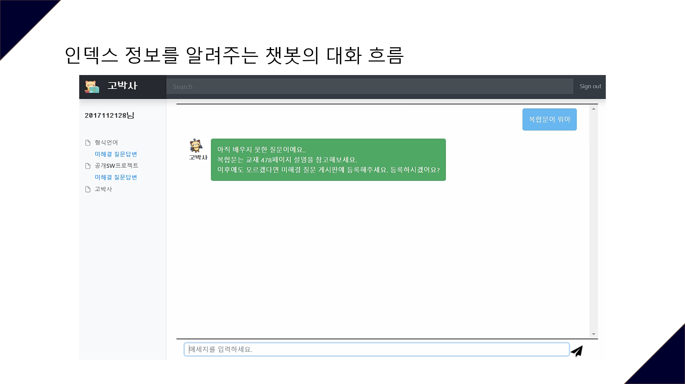
02.
구성 및 기능
(2) 답변 불가능한 질문 키워드 파악 및 교재 페이지 매핑
구현 세부 기능
[ 인덱스 테이블 ]
형태소
분석
subject | index | page
... | ... | ...
형식언어 | 복합문 | 478
정보 제공
{‘복합’,’문’,’이’,’뭐야’}
검색
챗봇이 아직 학습하지 못해 답변이 불가능한 질문을
형태소 단위로 분석하여 키워드를 파악 (Kkma, morphs 함수)
해당 키워드가 인덱스 데이터베이스에 존재한다면 page 컬럼을 읽어와 리턴
Notes:
다음은 답변 불가능한 질문에 대한 키워드 파악 및 교재 페이지 매핑 기능입니다.
챗봇이 답변할 수 없는 질문을 받게 되면, 형태소 단위로 분석하여 키워드를 파악하고
해당 키워드가 데이터베이스에 존재하면 page 컬럼을 읽어와 사용자가 해당 페이지를 참고할 수 있도록 해주는 기능입니다.

Slide 14
02.
구성 및 기능
(3) 과목별 사용자 참여도 파악
구현 세부 기능
질문을 통해 사용자 참여도를 파악하는 방법
챗봇
챗봇이 답변을 제공한 경우,
사용자의 질문의 인텐트를 파악하여 교과 관련 질문인 경우, 자동으로 참여도 점수를 부여
(교과 관련 질문 인텐트: 이름이 ‘CH’, ‘ask’, ‘UQ’로 시작)
웹페이지
챗봇이 답변을 제공하지 못한 경우,
사용자가 해당 질문을 미해결 질문 게시판에 등록
관리자가 이를 판단하여 버튼으로 참여도 점수를 부여
Notes:
다음은 각 과목별 사용자 참여도 파악입니다.
질문을 통해 참여도를 파악하는 방법은 두가지가 있습니다.
사용자의 질문의 인텐트를 파악하여 교과 관련 질문인 경우, 자동으로 참여도 점수를 부여하는 방법과
미해결 게시판에 질문을 등록하면 관리자가 이를 판단하여 버튼으로 점수를 부여하는 방식입니다.
이렇게 부여한 참여도 점수는 질문왕 선정에 사용됩니다.

Slide 15
03
성능 및 기대효과
Notes:
성능 및 기대효과 입니다.

Slide 16
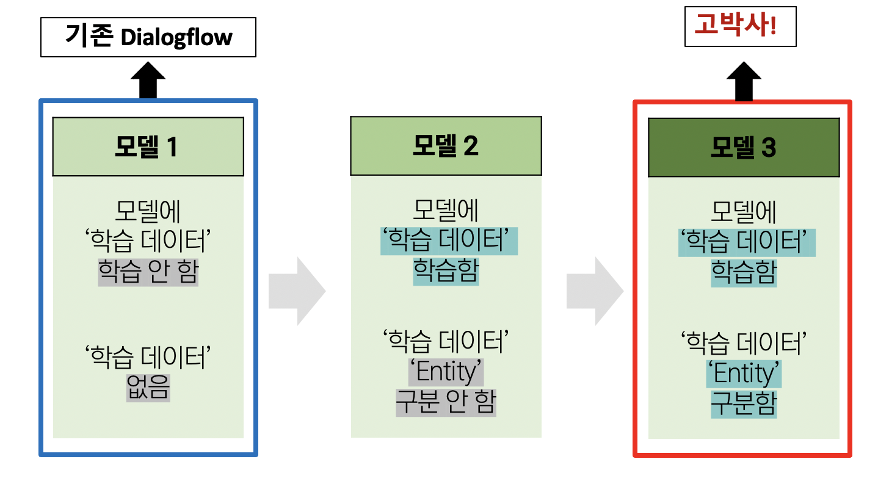
03.
성능 및 기대 효과
(1) 테스트 챗봇 모델
성능 평가
Notes:
성능평가는 얼마나 정확하게 질문의 인텐트를 매칭하고 올바른 답변을 제공하는지를 평가 기준으로 설정했습니다.
테스트 챗봇 모델 3개를 사용하여 평가했습니다.
모델 1은 추가적인 데이터 학습을 하지 않은 성능 평가의 대조군 모델로 dialogflow의 기본 기능만 사용하는 챗봇입니다.
모델 2은 40개의 ‘학습 데이터’를 intent로 추가하여 학습시킨 챗봇입니다.
모델 3은 모델 2와 같은 학습 데이터에 entity까지 설정하여 학습시킨 챗봇으로 본 프로젝트에서 개발한 챗봇 고박사와 같은 모델입니다.
모델에 ‘학습 데이터’를 학습시키는 경우는 미해결 질문 게시판에 등록된 질문과 답을 챗봇에 점진적으로 학습하는 상황을 가정한 것입니다.

Slide 17
03.
성능 및 기대 효과
(2) 테스트 데이터 설명
성능 평가
실험군
대조군
G1
‘학습 데이터’와 같은 intent를 가진 유사한 질문
G2
어떠한 모델에도 학습하지 않은 새로운 질문
G3
기존 모델에 학습되어 있던 공통 질문과 유사한 질문
Notes:
총 300개의 테스트 데이터 셋으로 답변 정확도를 측정했습니다.
테스트 데이터 셋은 각 100개씩 3개 그룹으로 나뉩니다.
G1은 모델 2, 3에 미리 학습시킨 질문과 유사한 질문,
G2은 어떠한 모델도 학습하지 않은 새로운 질문,
G3은 모든 모델에 학습되어 있던 공통 질문과 유사한 질문 그룹입니다.

Slide 18
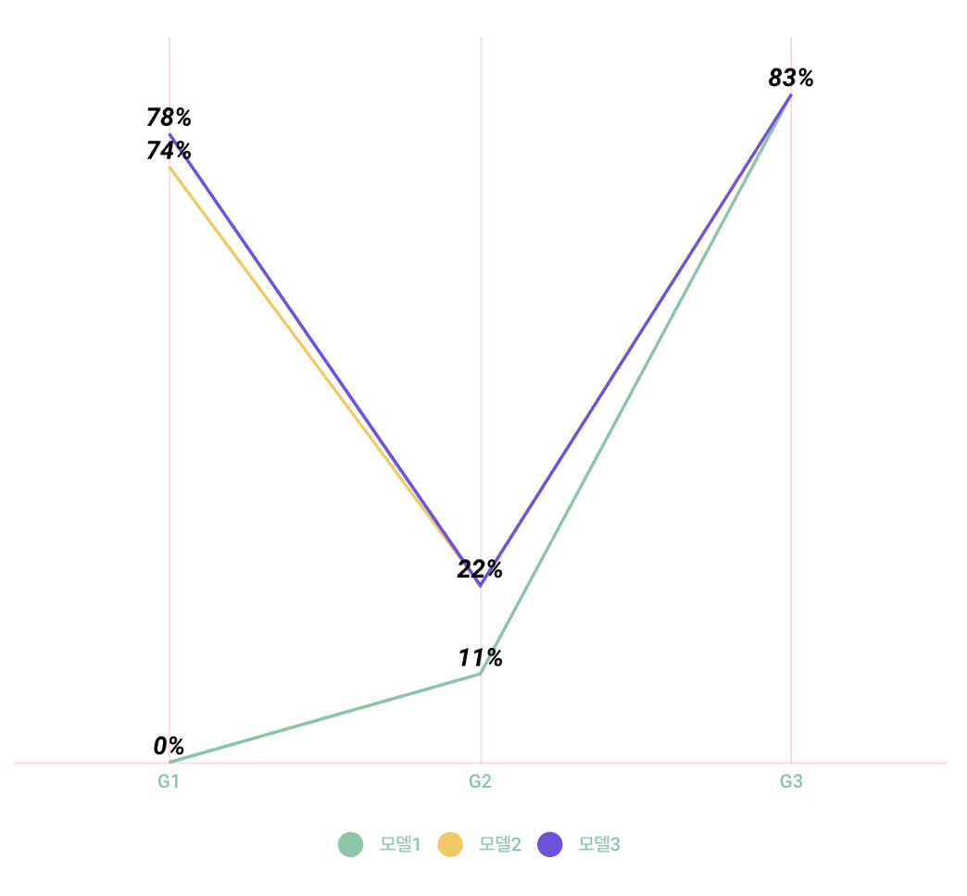

03.
성능 및 기대 효과
성능 평가
(3) 성능 평가 결과 분석
Notes:
다음은 그래프로 나타낸 성능평가 결과 입니다. 대조군인 G2와 G3에 대해서 모든 모델이 비슷한 정확도를 보였지만 실험군인 G1에서 모델 2와 모델 3이 훨씬 높은 정확도를 보였습니다.
G1을 테스트한 결과에서 점진적 학습이 가능한 모델 2, 3가 모델 1에 비해 대답할 수 있는 질문의 개수가 많다는 것을 알 수 있습니다.
또한 entity를 설정하지 않은 것보다 entity를 설정하여 학습 시키는 것이 더 효과적이라는 것을 확인하며 모델 3인 고박사가 기존 다이얼로그 플로우의 한계를 극복했음을 확인할 수 있었습니다.

Slide 19
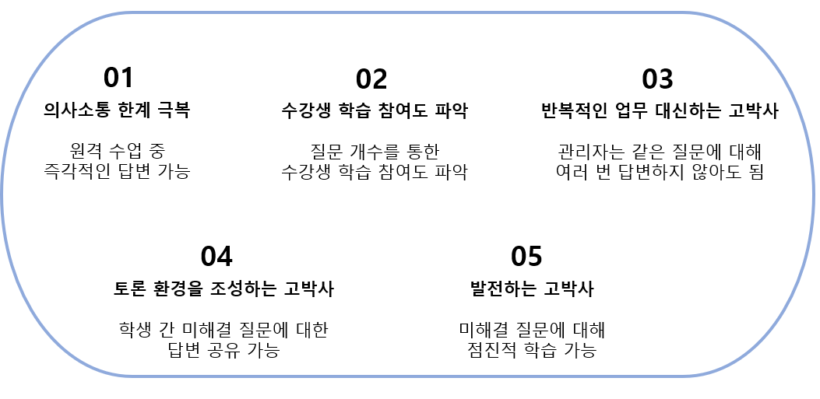
03.
성능 및 기대 효과
2. 기대 효과
Notes:
기대효과는 다음과 같습니다.
의사소통의 한계를 극복하고 수강생 학습 참여도 파악이 가능하며 반복적인 업무를 고박사가 대신하게 될 것입니다. 또한, 사용자간의 토론환경을 조성할 수 있으며 미해결 질문과 답을 점진적으로 학습함으로써 챗봇이 발전할 것을 기대할 수 있습니다.

Slide 20
04
데모 영상
Notes:
마지막으로 데모영상입니다.

Slide 21

04.
데모 영상
Notes:
먼저 사용자 계정으로 로그인합니다.(기다림)
메뉴에서 챗봇 고박사를 클릭하면 고박사와 채팅을 할 수 있습니다.
챗봇이 사용자의 질문에 답변을 제공하는 것을 확인할 수 있습니다.
챗봇이 이해하지 못한 질문은 질문 키워드를 파악하여 교재 페이지 수를 알려줍니다.
답변에 만족하지 못하면 이 링크를 클릭하여 미해결 질문 게시판으로 이동합니다.
‘질문 등록’ 버튼을 누르면 질문이 등록된 것을 확인할 수 있습니다.
다른 게시글에 댓글을 작성하고 마음에 드는 댓글에 ‘좋아요’ 버튼을 누를 수 있습니다.
메인페이지에서 메달로 질문왕 등수를 확인할 수 있습니다.
다음은 관리자입니다.
관리자 계정으로 로그인합니다.
미해결 질문 게시판으로 이동하여 질문을 선택해 답변을 등록할 수 있습니다.
사용자가 남긴 댓글에 좋아요를 누를 수 있고, 버튼을 눌러 작성자에게 참여도 점수를 부여할 수 있습니다.
동국대학교 이클래스 계정을 입력하여 과제를 크롤링할 수 있습니다. 이는 과제 관련 질문 답변에 사용됩니다.
‘수강생 참여도 파악’ 페이지에서 각 학생의 참여점수와 등급을 확인할 수 있습니다.

Slide 22

Thank you
Q&A
Notes:
감사 땡큐 베리 머치 합니다.

